Slide 1
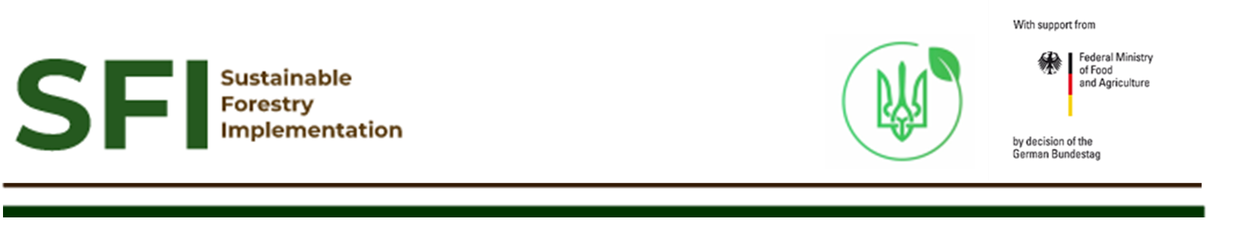


Багатофункціональне та
наближене до природи лісівництво в Україні:
огляд стану та умов впровадження
Доповідач: Андрій Білоус, завідувач кафедри таксації лісу та лісового менеджменту Національного університету біоресурсів і природокористування України

Slide 2
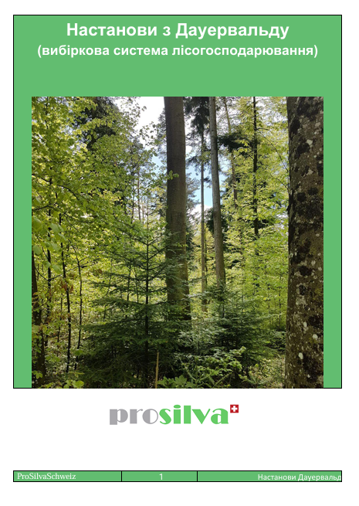

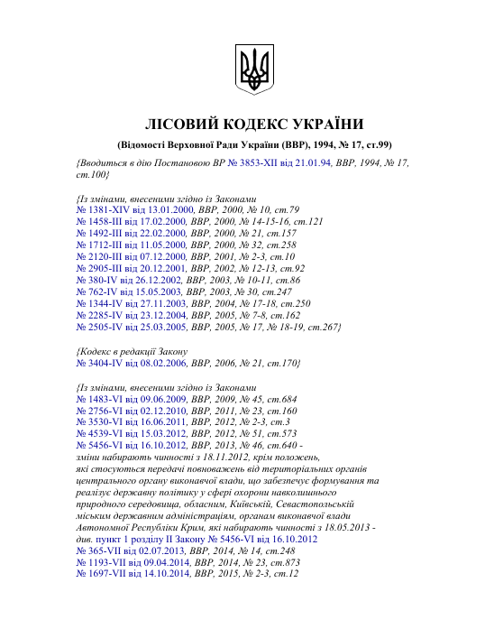
Багатофункціональне та наближене до природи лісівництво в Україні: огляд стану та умов впровадження

Slide 3
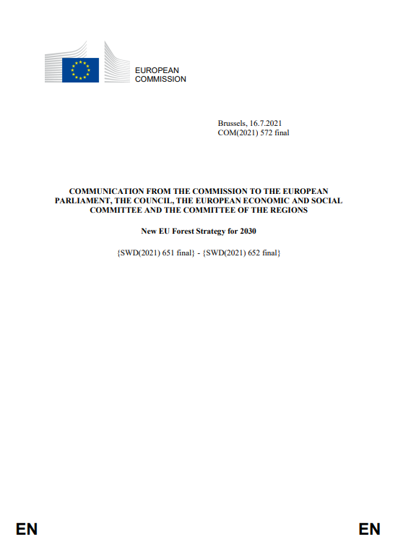
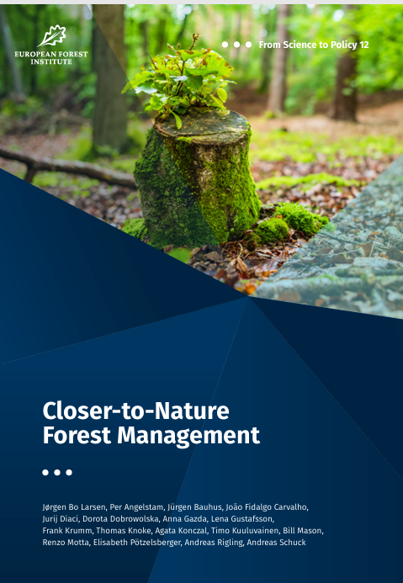
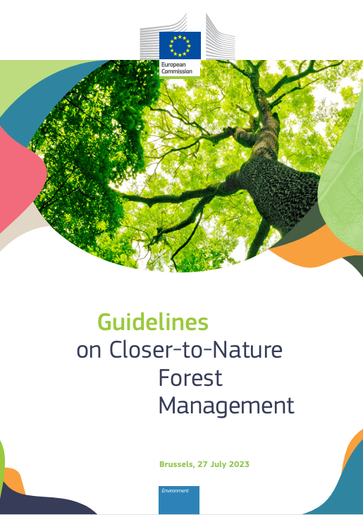
Багатофункціональне та наближене до природи лісівництво в Україні: огляд стану та умов впровадження

Slide 4
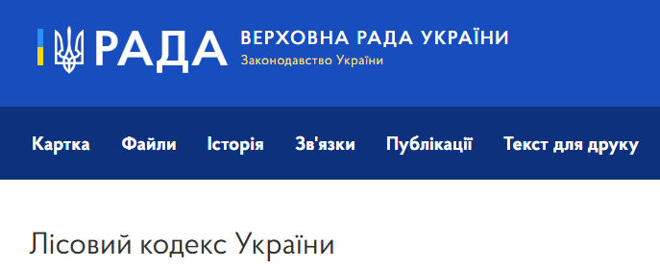
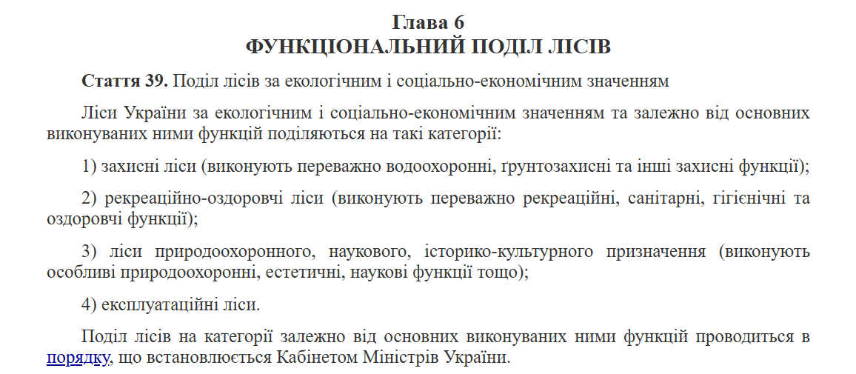
Багатофункціональне та наближене до природи лісівництво в Україні: огляд стану та умов впровадження

Slide 5
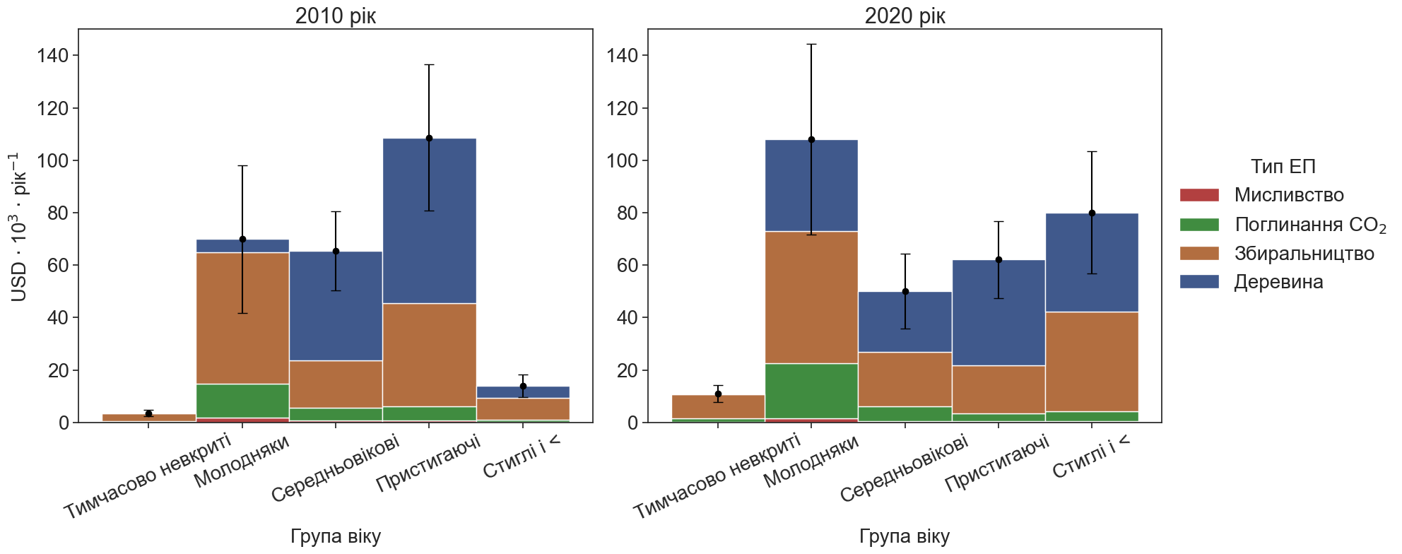
Багатофункціональне та наближене до природи лісівництво в Україні: огляд стану та умов впровадження
ПРИКЛАД ОЦІНЮВАННЯ БАГАТОФУНКЦІОНАЛЬНОСТІ ЛІСІВ (ПОЛІССЯ)
© Bilous et al. (in print)

Slide 6
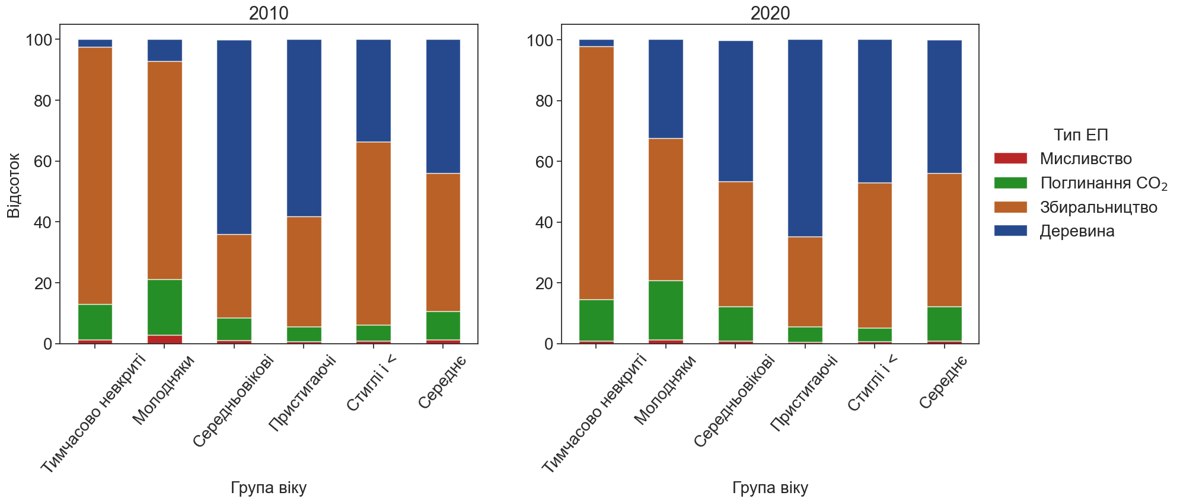
Багатофункціональне та наближене до природи лісівництво в Україні: огляд стану та умов впровадження
ПРИКЛАД ОЦІНЮВАННЯ БАГАТОФУНКЦІОНАЛЬНОСТІ ЛІСІВ (ПОЛІССЯ)
© Bilous et al. (in print)

Slide 7
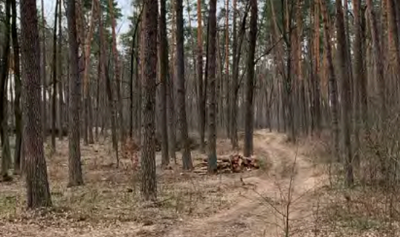
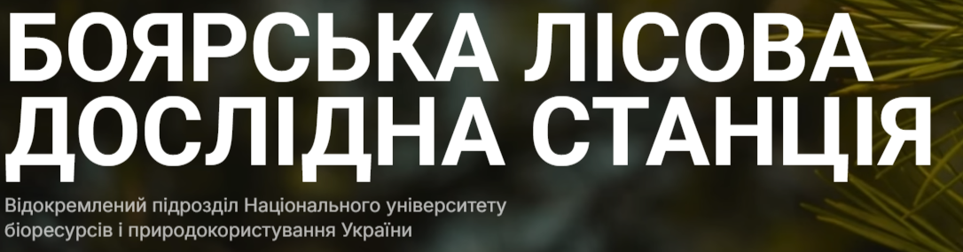
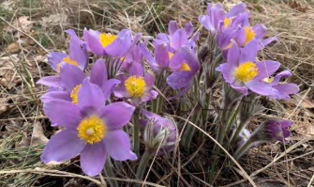
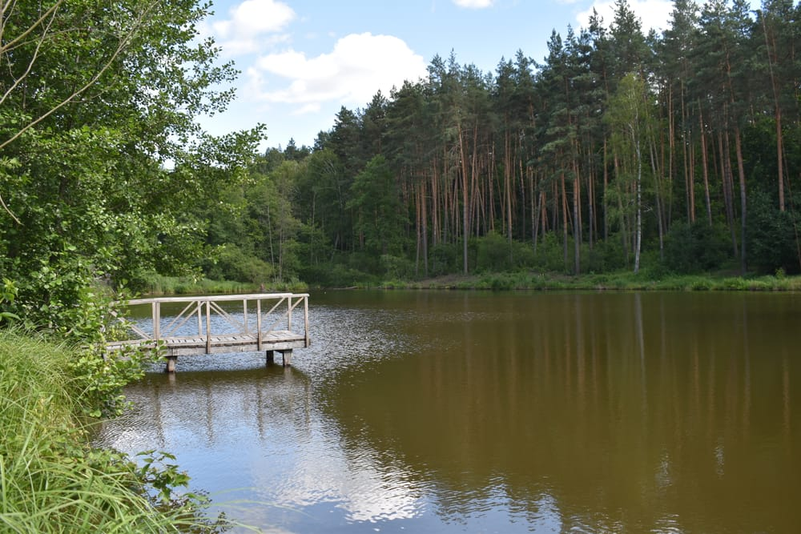
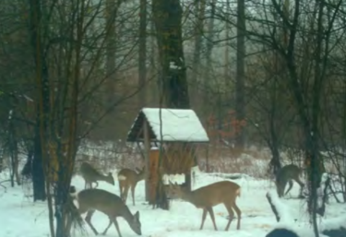
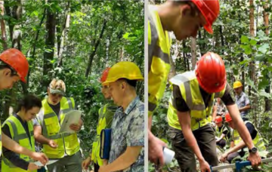
Багатофункціональне та наближене до природи лісівництво в Україні: огляд стану та умов впровадження
Наукова функція
Заготівля деревина
Мисливство
Охорона природи
Освітня функція
Захисна функція
РЕКРЕАЦІЙНА ФУНКЦІЯ
https://www.blds.com.ua/zvitnist/

Slide 8
Багатофункціональне та наближене до природи лісівництво в Україні: огляд стану та умов впровадження
БАГАТОФУНКЦІОНАЛЬНЕ ЛІСОВЕ ГОСПОДАРСТВО
Статус | Варіанти дій
1. Обмеженість переліку функцій лісів | Переглянути та сформувати перелік пріоритетних функцій лісів з врахуванням економічної та екологічної вигоди та відповідно до New EU Forest Strategy 2030 and the Green Deal.
2. Відсутність визначення багатофункціонального лісового господарства, його змісту та організації. | Внести зміни до Лісового кодексу України щодо визначення багатофункціонального лісового господарства, його змісту та організації. Уточнити загальні принципи та роль функціонального поділу і призначення лісів. Визнати пріоритетним завданням для розвитку лісового господарства впровадження наближеного до природи лісівництва для формування багатофункціональної ролі лісів.
3. Проєктування та ведення лісового господарства здійснюється з фокусом на основні функції лісів. | Запровадити поділ лісів не лише за основною функцією, а за п’ятьма основними функціями з ранжуванням згідно значущості для кожної лісової ділянки.

Slide 9
Багатофункціональне та наближене до природи лісівництво в Україні: огляд стану та умов впровадження
БАГАТОФУНКЦІОНАЛЬНЕ ЛІСОВЕ ГОСПОДАРСТВО
Статус | Варіанти дій
4. Розвиток багатофункціонального лісового господарства залежить від можливостей лісовпорядкування. | Внести зміни до Порядку здійснення лісовпорядкування щодо принципів функціонального поділу лісів на категорії. Адаптувати правила проведення господарських заходів до специфіки лісівничих заходів для забезпечення конкретних функцій лісів. Наприклад, змінити умови проведення рубок догляду у лісах, що виконують рекреаційну функцію.
5. У межах лісових ділянок, що віднесені до однієї з категорій лісів, можуть бути виділені особливо захисні лісові ділянки, для яких встановлюється режим обмеженого лісокористування. | Переглянути доцільність застосування у поточній редакції Порядку поділу лісів на категорії та виділення особливо захисних лісових ділянок. Відмовитися від існуючого підходу виділення та впорядкування особливо захисних лісових ділянок та здійснювати виділення особливо захисних ділянок згідно нового (майбутнього) переліку пріоритетних функцій. Проектувати господарські заходи з розподілом за проранжованими основними функціями для їхньої підтримки та посилення.

Slide 10
Багатофункціональне та наближене до природи лісівництво в Україні: огляд стану та умов впровадження
БАГАТОФУНКЦІОНАЛЬНЕ ЛІСОВЕ ГОСПОДАРСТВО
Статус | Варіанти дій
6. Відсутність механізмів стимулювання суб'єктів господарювання для посилення багатофункціональності лісового господарства. | Кабінету Міністрів України розглянути механізм звільнення від оподаткування та шляхом створення пільгового періоду для лісогосподарських підприємств, які запровадять послуги з реалізації рекреаційних, захисних, природоохоронних функцій та організують заготівлю (первинну переробку) недеревної продукції (грибів, ягід, м’яса диких тварин).
7. Відсутність навчальної складової щодо багатофункціонального лісового господарства та багатофункціональності лісів. | Рекомендувати закладам вищої освіти впровадити у навчальний процес навчальні дисципліни щодо проектування та застосування багатофункціонального лісового господарства.
8. Обмеженість наукових даних про оцінювання екосистемних функцій та послуг лісів. | Науково-дослідним інститутам та університетам рекомендувати включити у пріоритетні напрями досліджень тематику багатофункціональної ролі лісів та лісового господарства, розроблення механізмів монетизації.

Slide 11
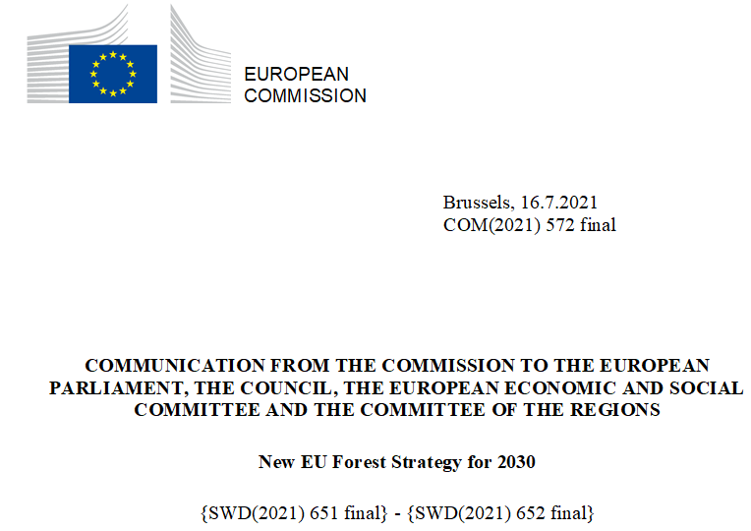
Багатофункціональне та наближене до природи лісівництво в Україні: огляд стану та умов впровадження
НАБЛИЖЕНЕ ДО ПРИРОДИ ЛІСІВНИЦТВО
для досягнення
БАГАТОФУНКЦІОНАЛНЬОЇ РОЛІ ЛІСІВ
Наближене до природи лісівництво прагне створити багатофункціональні ліси, поєднуючи біорізноманіття, збереження запасів вуглецю та доходи від деревини.

Slide 12
Багатофункціональне та наближене до природи лісівництво в Україні: огляд стану та умов впровадження
Загальні принципи наближеного до природи лісівництва (Larsen et al., 2022:
вивчення природних процесів та надання їм можливості розвиватися;
підтриманні гетерогенності та складності лісових структур і просторових закономірностей;
інтеграції лісових функцій на різних просторових рівнях;
застосуванні різноманітних лісівничих систем, заснованих на природних режимах порушень, характерних для регіону;
заготівлі деревини з низьким впливом, за якої однакова увага приділяється тому, що залишається в лісі, і тому, що вилучається, з метою збереження оселищ, лісових ґрунтів та лісових мікрокліматів.

Slide 13
Багатофункціональне та наближене до природи лісівництво в Україні: огляд стану та умов впровадження
НАЦІОНАЛЬНИЙ РІВЕНЬ ЛІСОВОЇ ГАЛУЗІ
РІВЕНЬ ВПРОВАДЖЕННЯ???
ЛІСОГОСПОДАРСЬКЕ ПІДПРИЄМСТВО АБО
ЙОГО ЧАСТИНА

Slide 14
Багатофункціональне та наближене до природи лісівництво в Україні: огляд стану та умов впровадження
ПРОФЕСІЙНА СВОБОДА ТА ПРОСТІР ДІЙ ЛІСНИЧОГО
ЗАРЕГУЛЬОВАНІСТЬ ЛІСІВНИЦТВА,
ТОТАЛЬНИЙ КОНТРОЛЬ
Лісничий є центром і душою всієї системи лісового управління… (М.М.Орлов)

Slide 15
Багатофункціональне та наближене до природи лісівництво в Україні: огляд стану та умов впровадження
Таксація лісу
Лісовпорядкування
Лісівництво
Багатофункціональні, стійкі до порушень ліси
Користування лісом
Контроль поточного приросту деревини

Slide 16
Багатофункціональне та наближене до природи лісівництво в Україні: огляд стану та умов впровадження
НАБЛИЖЕНЕ ДО ПРИРОДИ ЛІСІВНИЦТВО
Статус | Варіанти дій
1. Концептуально необхідно розглядати запровадження наближеного до природи лісівництва як процес управління екосистемними процесами для досягнення майбутнього результату – безперервно існуючих, стійких та різноманітних природних лісів та їхню багатофункціональну роль та природи та людей. | Удосконалити законодавчі, нормативні та інструктивні документи. Надати чітке визначення цілям, завданням та очікуваним результатам.
2. Наближене до природи лісівництво є реалістичним і ключовим підходом для сталого розвитку багатофункціонального лісового господарства в Україні в умовах різноманітності природно-кліматичних умов території та стрімких змін клімату. | Проаналізувати перепони та виклики, що обмежують реалізацію існуючих можливостей.
3. За наслідками екологізації природокористування, сертифікації лісів, поширення принципів і практик відповідального та сталого лісового господарства, в Україні сформовано загальні передумови для запровадження наближеного до природи лісівництва та багатофункціонального лісового господарства. | Узагальнити існуючі кращі практики з наближеного до природи лісівництва та багатофункціонального лісівництва.

Slide 17
Багатофункціональне та наближене до природи лісівництво в Україні: огляд стану та умов впровадження
НАБЛИЖЕНЕ ДО ПРИРОДИ ЛІСІВНИЦТВО
Статус | Варіанти дій
Основні викликами для розвитку НПЛ: відсутність системного стратегічного бачення, законодавчого визначення змісту й основних принципів, засад та індикаторів реалізації наближеного до природи лісівництва; | Сформувати стратегію запровадження НПЛ, реалістичний сценарій розвитку та індикатори виконання.
- низький рівень взаємодії та консолідації потенціалу наукових установ, закладів освіти, громадських організацій, експертного середовища та органів влади різного рівня для забезпечення розвитку лісового господарства; | Консолідувати, синхронізувати та конкретизувати співпрацю суб'єктів наукової, освітньої та громадської діяльності.
- необхідність переосмислення системи таксації лісів та лісовпорядкування для створення бази достовірної інформації про стан лісів, поточний приріст деревини та передумов обґрунтованих проектних рішень; | Принципово змінити систему таксації та впорядкування лісового фонду підприємств або їхніх частин.
- відсутність техніко-економічного обґрунтування для планування поетапного впровадження НПЛ для майбутнього БФЛГ; | Розробити моделі переходу на НПЛ з техніко-економічними показниками.

Slide 18
Багатофункціональне та наближене до природи лісівництво в Україні: огляд стану та умов впровадження
НАБЛИЖЕНЕ ДО ПРИРОДИ ЛІСІВНИЦТВО
Статус | Варіанти дій
- низький рівень готовності персоналу до широкомасштабної імплементації наближеного до природи лісівництва; | Підготувати та запровадити навчальні дисципліни з наближеного до природи лісівництва у закладах лісівничої освіти.
- високий рівень бюрократичних перепон і регулювань та низька мотивація персоналу для ініціативи запровадження нових підходів в існуючому правовому полі та за надмірного і неефективного контролю зі сторони суб’єктів лісових відносин; | Забезпечити дебюрократизацію виробничого процесу, продовжити цифровізацію, переосмислити основні лісогосподарські процеси та якість менеджменту.
- потреба у інвестиціях для розвитку інфраструктури та технічного і технологічного переоснащення лісової галузі. | Розробити техніко-економічне обґрунтування та реалістичні сценарії для розвитку інфраструктури.

Slide 19
Багатофункціональне та наближене до природи лісівництво в Україні: огляд стану та умов впровадження
НАБЛИЖЕНЕ ДО ПРИРОДИ ЛІСІВНИЦТВО
Статус | Варіанти дій
5. Імплементація наближеного до природи лісівництва в Україні має спиратися на системне удосконалення лісового законодавства, всебічну підтримку органів влади, наукове забезпечення та техніко-економічне обґрунтування різних етапів упровадження, високу кваліфікацію персоналу, каскадне поширення досвіду від провідних господарств ДП «Ліси України» до інших лісокористувачів та чітке розуміння довготривалості процесу імплементації навіть за успішного подолання усіх викликів. | Використовувати каскадний підхід у поширенні знань і досвіду з запровадженні НПЛ: Наукові установи: Дослідні станції Заклади освіти Провідні (досвідні) підприємства Зацікавлені суб'єкти л/г
 | Системна, відповідальна та всебічна комунікація з суб'єктами лісових відносин та суспільством. Широке та об’єктивне інформування суспільства про хід запровадження НПЛ.
 | Формування пріоритетних тематичних планів для дослідження НПЛ

Slide 20
Багатофункціональне та наближене до природи лісівництво в Україні: огляд стану та умов впровадження
ДП «ЛІСИ УКРАЇНИ»
Наказ №1585 від 29.09.2025 р. про затвердження Стратегії з наближеного до природи лісівництва спеціалізованого державного господарського підприємства «Ліси України» на 2025-2030 рр.
СТРАТЕГІЯ з наближеного до природи лісівництва державного спеціалізованого господарського підприємства «Ліси України» на 2025-2030 рр.
План реалізації Стратегії з наближеного до природи лісівництва Державного спеціалізованого господарського підприємства «Ліси України» на 2025-2030 роки.

Slide 21
Дякую за увагу!
Питання?

